Slide 1

學與教例子:
齊來認識《「一國兩制」下香港維護國家安全的實踐》白皮書
(2026年2月)
公民與社會發展科:
主題1:「一國兩制」下的香港
課題:「一國兩制」的內涵和實踐
課題:國家情況與國民身份認同

Slide 2
學與教提示:
本資源旨在以《「一國兩制」下香港維護國家安全的實踐》白皮書（《白皮書》）為學與教例子，以配合公民與社會發展科（公民科）主題1:「一國兩制」下的香港，兩個課題:「一國兩制」的內涵和實踐與國家情況與國民身份認同，以增進學生學習相關的學習重點。
《白皮書》提供鞏固上述課題的學習的良好素材，教師可運用本資源協助學生學習主題1:「一國兩制」下的香港，以貫通主題1各學習重點之間的連繫。
教師使用本資源前必須參考公民科網上資源平台上供教師使用的投影片檔案，以了解上述課題的相關學習內容與知識。本資源旨在與之配合，並提供思考問題、學習活動、閱讀材料，支援教師備課與教授相關課題，並非為教師在課堂直接使用而設。
教師備課時應仔細整全地閱讀《白皮書》，並參考《憲法》、《基本法》、《國家安全法》及《維護國家安全條例》等與國家與香港特區憲制關係、維護國家安全的官方文獻。
本資源所提供的學與教提示、學與教活動、延伸學習與參考資料等旨在為教師教授相關課題時提供參考，教師應考慮學生能力與具體的學與教需要等，並按課程理念與宗旨，自行作專業調節、增潤，或作為課外的延伸學習促進學生的自主學習。
本資源所提供的閱讀材料旨在幫助學生學習公民科，讓他們正確認識相關知識，培育正確價值觀，並不要求學生背誦細節與個別例子。

Slide 3
學習目標
協助學生認識:
香港特別行政區與國家的憲制關係
維護國家安全的意義及重要性
實施《香港國安法》與促進香港長遠發展的關係
完善選舉制度、落實「愛國者治港」原則，對確保「一國兩制」行穩致遠的重要性
協助學生掌握:
溝通、協作、慎思明辨，綜合分析能力等共通能力
培養學生:
建立共同維護國家安全的自覺意識
尊重並維護「一國兩制」下香港特別行政區的政治體制
認同完善選舉制度與「愛國者治港」原則，為國家與香港長遠發展貢獻力量

Slide 4
背景
國務院於2026年2月10日發布《「一國兩制」下香港維護國家安全的實踐》白皮書（《白皮書》），全面總結香港維護國家安全的實踐歷程和經驗啟示，正本清源、凝聚共識，以高水平安全護航「一國兩制」事業高質量發展。
《白皮書》除前言、結束語外，分為五個部分，分別是
香港維護國家安全的鬥爭從未停止
中央政府對香港有關的國家安全事務負有根本責任
香港特區切實履行維護國家安全的憲制責任
香港實現由亂到治走向由治及興
以高水平安全護航「一國兩制」事業高質量發展
資料來源：《「一國兩制」下香港維護國家安全的實踐》白皮書: http://www.scio.gov.cn/zfbps/zfbps_2279/202602/t20260210_949680.html

Slide 5


導入:閱讀《白皮書》前言
前言第一段:
「安全是國家生存發展的前提，是社會穩定的基礎，是人民福祉的保障。保證國家安全是頭等大事。為維護國家的統一和領土完整，保持香港長期繁榮穩定，中國政府創造性提出『一國兩制』方針，進行了一系列堅決鬥爭，於1997年7月1日恢復對香港行使主權。」
閱讀:
《白皮書》全文
教學提示：
《白皮書》指出，中央政府從醞釀提出「一國兩制」科學構想到全面實施「一國兩制」方針，始終堅定維護國家主權、安全、發展利益，保持香港長期繁榮穩定。教師可指導學生閱讀前言全文以認識國務院發布的《白皮書》，報告相關重點。
資料來源：
《「一國兩制」下香港維護國家安全的實踐》白皮書: http://www.scio.gov.cn/zfbps/zfbps_2279/202602/t20260210_949680.html

Slide 6

導入:
行政長官表示:
「作為香港特別行政區（特區）首長、當家人，會領導和統籌特區行政、立法、司法履行《白皮書》的內容和要求，全力維護國家主權、安全和發展利益。」
「安全是發展的前提，發展是安全的保障。特區政府在維護國家安全和推動發展經濟上堅定不移，全力以高水平安全護航『一國兩制』事業高質量發展，並以高質量發展實現高水平安全，讓社會發展有更好的保障，市民有更好的生活。」
閱讀全文:
行政長官歡迎並全力支持和履行《「一國兩制」下香港維護國家安全的實踐》白皮書
思考:
「維護國家主權、安全和發展利益」對國家發展、社會繁榮有何重要?
作為學生，可如何為維護國家安全、社會發展作出貢獻?
資料來源：
行政長官歡迎並全力支持和履行《「一國兩制」下香港維護國家安全的實踐》白皮書https://www.info.gov.hk/gia/general/202602/10/P2026021000257.htm?fontSize=2

Slide 7
第一部分:
香港維護國家安全的鬥爭從未停止
《白皮書》指 : 「1840年鴉片戰爭後，香港被迫與祖國分離。從那時起，包括香港同胞在內的中國人民為恢復對香港行使主權進行了不屈不撓的鬥爭。中華人民共和國的成立，為解決香港問題創造了根本條件。改革開放後，中國政府從醞釀提出『一國兩制』科學構想到全面實施『一國兩制』方針，始終堅定維護國家主權、安全、發展利益，保持香港長期繁榮穩定。」
《白皮書》從以下三方面闡述上述內容:
（一）中國政府堅定捍衛國家主權、安全、發展利益
（二）香港基本法第23條立法長期是鬥爭焦點
（三）「修例風波」對香港維護國家安全造成最嚴峻挑戰

Slide 8
第一部分:
香港維護國家安全的鬥爭從未停止
學習活動:
《白皮書》指「中國共産黨歷來從全局和戰略高度審視處理香港問題」。《白皮書》如何闡述香港回歸祖國前後的情況?
教學提示:
教師指導學生從《白皮書》找出例子認識回歸前的相關內容，包括:
「中華人民共和國政府從來不承認帝國主義強加的三個不平等條約」
「在中國政府的努力下，1972年11月，聯合國大會通過第2908號決議，將香港和澳門從反殖民主義宣言適用的殖民地名單中刪去」
「 20世紀80年代初，為實現國家和平統一，中國政府創造性提出 『一國兩制』科學構想，並首先用於解決香港問題」等
資料來源：《「一國兩制」下香港維護國家安全的實踐》白皮書: http://www.scio.gov.cn/zfbps/zfbps_2279/202602/t20260210_949680.html

Slide 9
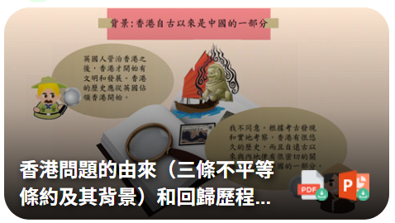
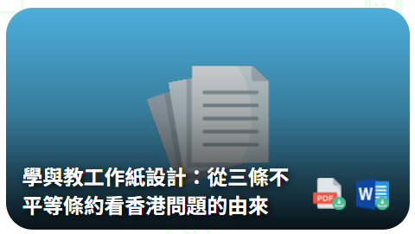
第一部分:
香港維護國家安全的鬥爭從未停止
鞏固所學:
教師可運用《白皮書》相關內容，配合公民科課程主題1課題「一國兩制」的內涵和實踐其中一個重點是「香港問題的由來（三條不平等條約及其背景）和回歸歷程概略」，加深學生認識香港回歸國家的歷程，包括以下各點:
相關學與教資源
中英就香港問題談判：談判過程概要；國家對香港問題的立場及其理據
國家提出「一國兩制」的構思
《中英聯合聲明》的簽訂
《基本法》的制定與頒布
國家恢復對香港行使主權
特區政府的成立
教師可點擊參考以上的相關簡報

Slide 10
第二部分:
中央政府對香港有關的國家安全事務負有根本責任
相關重點:
《白皮書》指出: 「面對香港『修例風波』動蕩局面，中央審時度勢、果斷決策，建立健全特別行政區維護國家安全的法律制度和執行機制，完善香港特別行政區選舉制度和地區治理，落實『愛國者治港』原則，一舉扭轉香港亂局，譜寫香港維護國家安全新篇章。」
《白皮書》指出以下三方面:
（一）維護國家安全是中央事權
（二）出台香港國安法「一法安香江」
（三）完善香港選舉制度，守牢特別行政區管治權
資料來源：《「一國兩制」下香港維護國家安全的實踐》白皮書: http://www.scio.gov.cn/zfbps/zfbps_2279/202602/t20260210_949680.html
思考:
上述重點與公民科課程主題1課題「一國兩制」的內涵和實踐的學習重點有密切關係，教師可運用相關內容為學生提供更多學習例子，延伸鞏固所學。

Slide 11

第二部分:
中央政府對香港有關的國家安全事務負有根本責任
（一）維護國家安全是中央事權
例子
「憲法規定，國家維護社會秩序，鎮壓叛國和其他危害國家安全的犯罪活動；中華人民共和國的武裝力量鞏固國防，抵抗侵略，保衛祖國，保衛人民的和平勞動。」
資料來源：《「一國兩制」下香港維護國家安全的實踐》白皮書: http://www.scio.gov.cn/zfbps/zfbps_2279/202602/t20260210_949680.html
學習活動:
中央政府對所屬地方行政區域維護國家安全負有根本責任。除上述以外，還有甚麼具體安排?
教學提示：
教師可指導學生在《白皮書》找相關例子。

Slide 12
第二部分:
中央政府對香港有關的國家安全事務負有根本責任
（一）維護國家安全是中央事權
例子
「香港基本法規定，中央政府負責管理與香港特別行政區有關的外交事務、負責管理香港特別行政區的防務等，決定香港特別行政區進入緊急狀態，任命香港特別行政區行政長官和行政機關的主要官員，終審法院法官和高等法院首席法官的任命或免職須報全國人大常委會備案，等等。」
資料來源：《「一國兩制」下香港維護國家安全的實踐》白皮書: http://www.scio.gov.cn/zfbps/zfbps_2279/202602/t20260210_949680.html
例子
「香港駐軍法保障中央政府派駐香港特別行政區負責防務的軍隊依法履行職責，維護國家的主權、統一、領土完整和香港的安全。國家安全法規定了中央和國家機關維護國家安全的職責，也規定了香港特別行政區應當履行維護國家安全的責任。」
資料來源：《「一國兩制」下香港維護國家安全的實踐》白皮書: http://www.scio.gov.cn/zfbps/zfbps_2279/202602/t20260210_949680.html

Slide 13
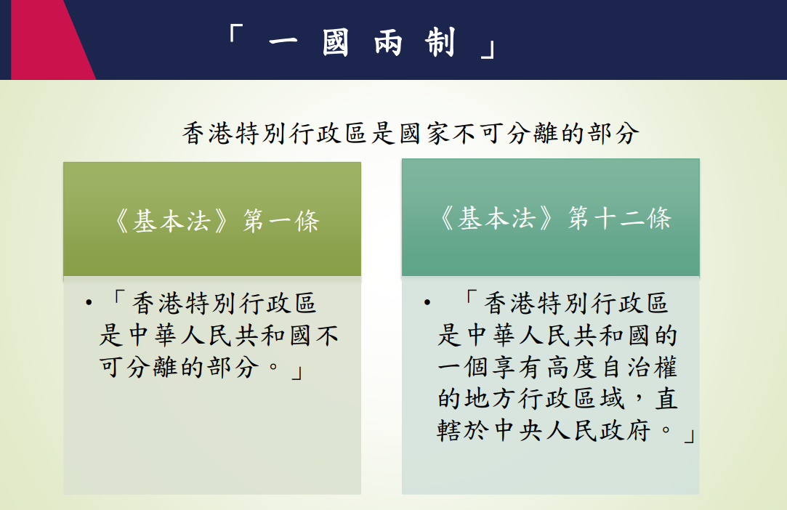
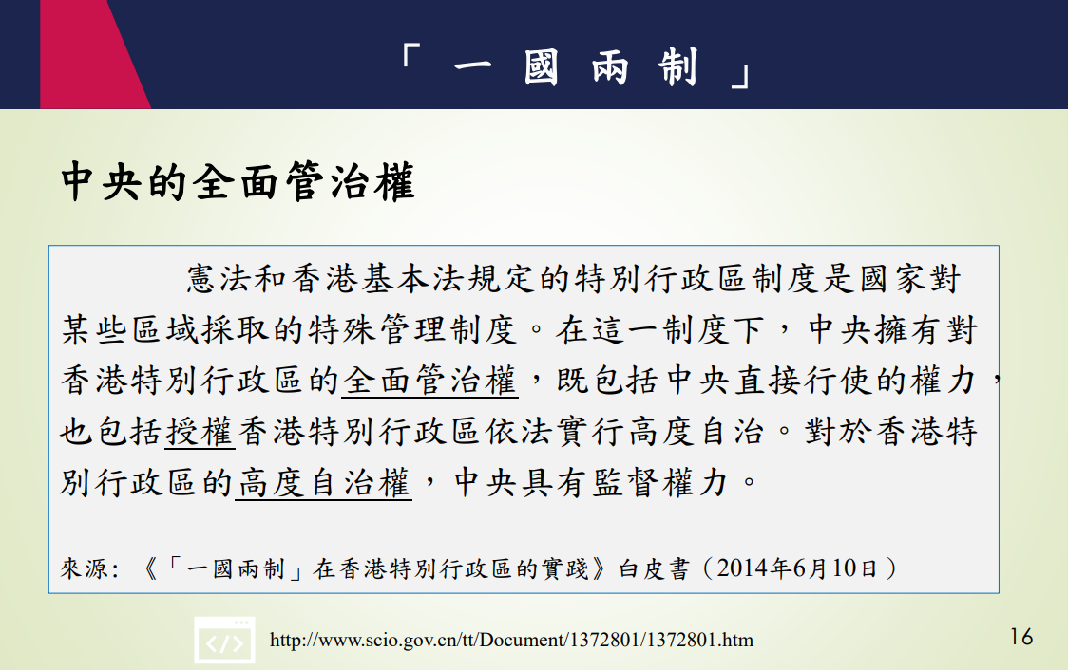
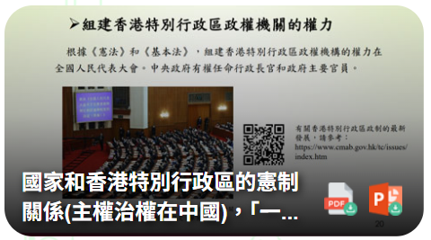
第二部分:
中央政府對香港有關的國家安全事務負有根本責任
（一）維護國家安全是中央事權
鞏固所學:
教師可運用《白皮書》相關內容，配合公民科課程主題1課題「一國兩制」的內涵和實踐其中一個重點是「國家和香港特別行政區的憲制關係（主權治權在中國），「一國兩制」及《基本法》的法律依據 」，加深學生對課題的認識:
相關學與教資源
教師可點擊參考以上的相關簡報

Slide 14
第二部分:
中央政府對香港有關的國家安全事務負有根本責任
（二）出台香港國安法「一法安香江」
探究問題:
為何《白皮書》指「香港國安法『一法安香江』，成為香港由亂到治的『分水嶺』 ，開啟了『一國兩制』實踐的新征程」?
閱讀《白皮書》找出答案。
選段
「2020年，中央通過『決定+立法』的方式，即由全國人大作出決定，並由全國人大常委會立法，在憲法和基本法的軌道上推進維護國家安全制度機制建設，終結香港維護國家安全長期『不設防』的歷史。」
資料來源：《「一國兩制」下香港維護國家安全的實踐》白皮書: http://www.scio.gov.cn/zfbps/zfbps_2279/202602/t20260210_949680.html

Slide 15

第二部分:
中央政府對香港有關的國家安全事務負有根本責任
（二）出台香港國安法「一法安香江」
選段
「香港國安法是針對『一國兩制』實踐中出現的國家安全突出問題，為防範國家安全風險而制定的，捍衛『一國兩制』 ，維護香港的繁榮穩定，為香港好、為廣大香港居民好。香港國安法的制度設計充分體現了堅守『一國』之本、尊重『兩制』差異的立法精神。香港國安法明確中央政府對特別行政區有關的國家安全事務負有根本責任，規定特別行政區承擔維護國家安全的憲制責任，授權特別行政區對絕大部分危害國家安全犯罪案件行使管轄權，體現了對特別行政區高度信任，這在其他主權國家極為罕見。香港國安法的制定實施，堅持和完善了『一國兩制』，各種攻擊香港國安法所謂改變『一國兩制』的説辭，完全違背事實和真相。」
資料來源：《「一國兩制」下香港維護國家安全的實踐》白皮書: http://www.scio.gov.cn/zfbps/zfbps_2279/202602/t20260210_949680.html
思考: 香港國安法如何保障國家和香港安全，確保「一國兩制」的實踐，穩定社會秩序 ? 如何保障香港的法治和香港居民依法享有的權利?

Slide 16
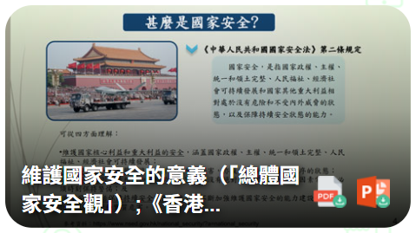
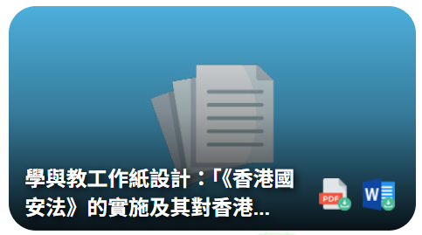
第二部分:
中央政府對香港有關的國家安全事務負有根本責任
（二）出台香港國安法「一法安香江」
鞏固所學:
教師可運用《白皮書》相關內容，配合公民科課程主題1課題「一國兩制」的內涵和實踐其中一個重點「維護國家安全的意義（「總體國家安全觀」）；《香港國安法》與促進香港長遠發展，以及與平衡法治和人權的關係 」，加深學生認識《香港國安法》：立法背景、立法模式、主要內容、在香港實施的概略。
相關學與教資源
相關學與教資源
教師可點擊參考以上的相關簡報
教師可點擊參考以上的相關簡報

Slide 17
第二部分:
中央政府對香港有關的國家安全事務負有根本責任
（三）完善香港選舉制度，守牢特別行政區管治權
「選舉制度事關國家政權安全，必須確保選舉出來的管治者都是愛國者。世界上沒有一個國家、一個地區的人民會允許不愛國甚至賣國、叛國的勢力和人物掌握政權。把香港特別行政區管治權牢牢掌握在愛國者手中，這是保證香港長治久安的必然要求，任何時候都不能動搖。守護好管治權，就是守護香港繁榮穩定，維護750萬香港居民的切身利益。」
資料來源：《「一國兩制」下香港維護國家安全的實踐》白皮書: http://www.scio.gov.cn/zfbps/zfbps_2279/202602/t20260210_949680.html
思考問題：完善選舉制度如何體現、落實「愛國者治港」原則?

Slide 18

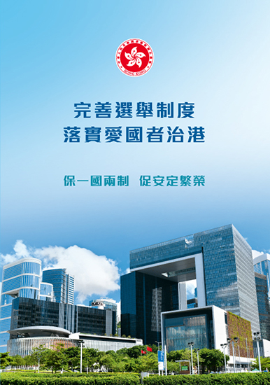
完善選舉制度立法歷程
全國人民代表大會於2021年3月11日通過
《關於完善香港特別行政區選舉制度的決定》
全國人民代表大會常務委員會在2021年3月30日通過修訂《基本法》附件一和附件二
香港特別行政區（香港特區）政府推動修改本地相關選舉法律的工作，《2021年完善選舉制度（綜合修訂）條例》最後於2021年5月31日正式刊憲生效
按圖登入
了解更多關於完善選舉制度與落實「愛國者治港」原則的關係
資料來源：https://www.cmab.gov.hk/improvement/tc/npc-decision/index.html

Slide 19
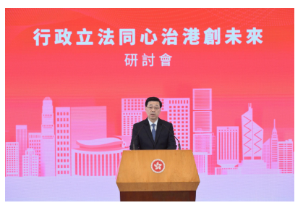
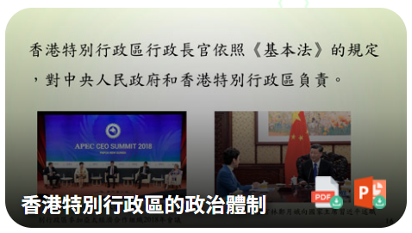
第二部分:
中央政府對香港有關的國家安全事務負有根本責任
（三）完善香港選舉制度，守牢特別行政區管治權
鞏固所學:
教師可運用《白皮書》相關內容，配合公民科課程主題1課題「一國兩制」的內涵和實踐其中一個學習重點「香港特別行政區的政治體制 」，加深學生認識相關學習內容。
相關參考:行政長官出席「行政立法同心治港創未來」研討會致辭
相關學與教資源
教師可點擊參考以上的相關內容

Slide 20
第三部分:
香港特別行政區切實履行維護國家安全的憲制責任
（一）歷史性完成香港基本法第23條立法
「香港特別行政區是中華人民共和國不可分離的部分，是直轄於中央人民政府的一個地方行政區域，應當履行維護國家安全的憲制責任。香港國安法公布實施以來，香港特別行政區行政長官和政府敢於擔當、善作善成，行政、立法、司法機關各司其職，積極防範、制止和懲治危害國家安全的行為和活動，進一步築牢香港維護國家安全的屏障。」
資料來源：《「一國兩制」下香港維護國家安全的實踐》白皮書: http://www.scio.gov.cn/zfbps/zfbps_2279/202602/t20260210_949680.html
思考問題：為何維護國家安全本地立法既是香港特區的憲制責任，亦有立法必要性?

Slide 21
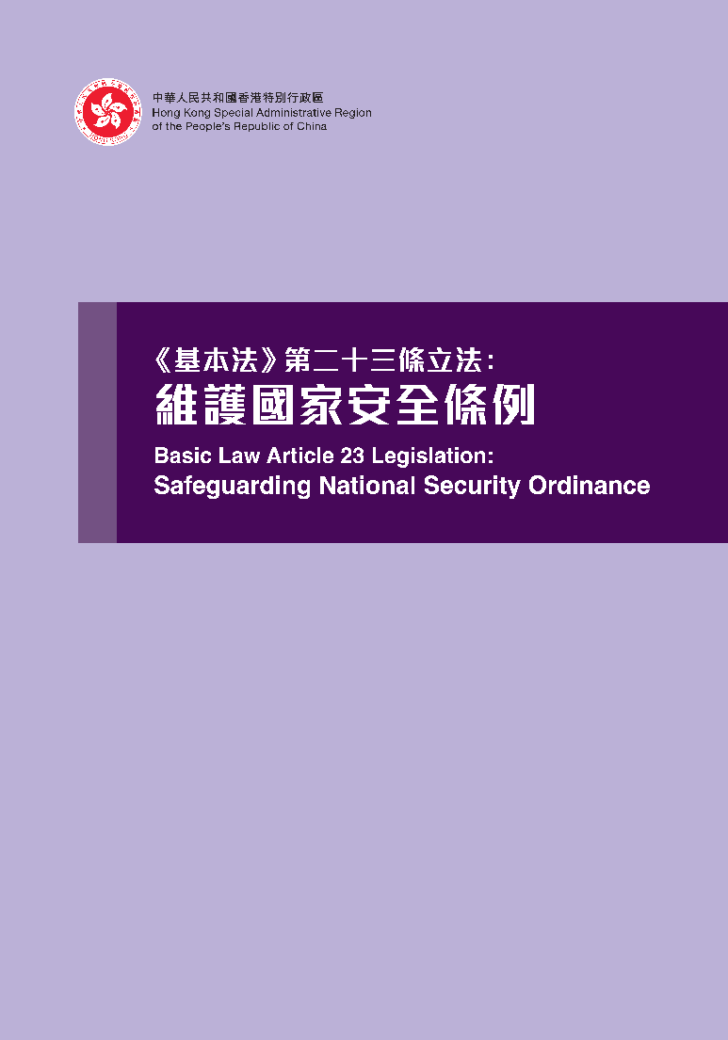
《維護國家安全條例》於2024年3月23日正式生效
2024年3月19日立法會全票通過《維護國家安全條例》（《條例》）。
《條例》於2024年3月23日刊憲生效，標誌着香港特別行政區終於完成《基本法》第二十三條規定的維護國家安全本地立法的憲制責任。
完成《基本法》第二十三條立法是貫徹「一國兩制」方針的必要工作，確保「一國兩制」中「一國」的國家安全得到有效保障和「兩制」的香港特區長期繁榮穩定。
資料來源：
《基本法》第二十三條立法：《維護國家安全條列》小冊子，香港特別行政區，2024年。https://www.sb.gov.hk/chi/bl23/doc/Pamphlet_TC.pdf
2. 〈行政長官簽署《維護國家安全條例》〉，香港特別行政區政府新聞公報，2024年3月22日。
https://www.info.gov.hk/gia/general/202403/22/P2024032200632.htm

Slide 22
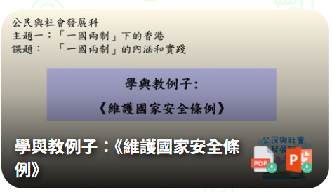
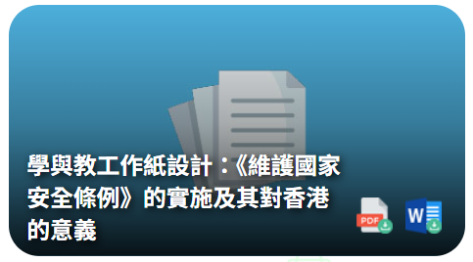
第三部分:
香港特別行政區切實履行維護國家安全的憲制責任
（一）歷史性完成香港基本法第23條立法
相關學與教資源
鞏固所學:
教師可運用《白皮書》相關內容，配合公民科課程主題1課題「一國兩制」的內涵和實踐其中一個學習重點「維護國家安全的意義（「總體國家安全觀」」）；《香港國安法》與促進香港長遠發展，以及與平衡法治和人權的關係 」，認識《香港國安法》和《維護國家安全條例》兼容互補、渾然一體，共同構建香港維護國家安全的堅實屏障，切實保障香港居民依法享有的權利和自由，為香港的安全和發展提供穩固的基礎。
教師可點擊參考以上的相關簡報
延伸學習:配合上述學習重點，教師可進一步指導學生閱讀《白皮書》的分項。

Slide 23
第四部分:
香港實現由亂到治走向由治及興
（一）政權安全有效維護，治理效能顯著提升
探究問題： 中央政府和香港特別行政區如何共同努力，讓香港進入從由亂到治走向由治及興的新階段，為「一國兩制」實踐行穩致遠打下堅實基礎?
選段
「香港維護國家安全的實踐，從根本上保證了特別行政區的管治權由堅定的愛國者掌握。以憲法和基本法為基礎的特別行政區憲制秩序牢固確立，尊重和維護國家的根本制度成為自覺。香港特別行政區按照新選舉制度先後成功舉行選舉委員會選舉、第七屆立法會選舉、第六任行政長官選舉、第七屆區議會選舉、第八屆立法會選舉，當選者皆為愛國者。涵蓋行政長官、主要官員、行政會議成員、立法會議員、各級法院法官和其他司法人員、公務員和區議員的宣誓效忠制度建立健全並有效實施，符合『一國兩制』方針、符合憲法和基本法、符合香港實際情況的高質量民主深入推進。」
資料來源：《「一國兩制」下香港維護國家安全的實踐》白皮書: http://www.scio.gov.cn/zfbps/zfbps_2279/202602/t20260210_949680.html

Slide 24
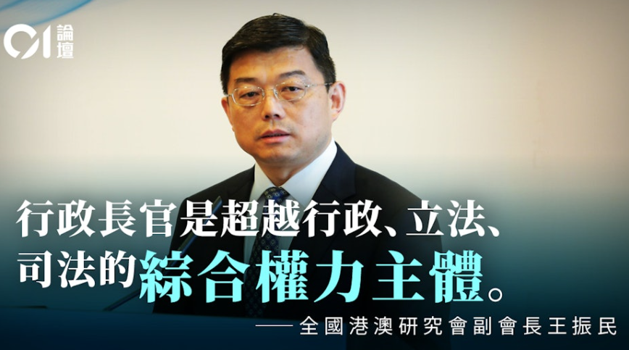
第四部分:
香港實現由亂到治走向由治及興
（一）政權安全有效維護，治理效能顯著提升
選段
「行政主導體制運行順暢，特別行政區治理水平不斷提升。行政長官和特別行政區政府積極履行香港的當家人、治理香港的第一責任人職責，擔當作為、奮發進取、善作善成。第六屆特別行政區政府踐行『以結果為目標』的施政理念，把有為政府和高效市場更好結合，敢於破除利益固化藩籬，着力破解經濟社會深層次矛盾和問題。」
資料來源：《「一國兩制」下香港維護國家安全的實踐》白皮書: http://www.scio.gov.cn/zfbps/zfbps_2279/202602/t20260210_949680.html
全國港澳研究會副會長，清華大學法學院教授王振民指:「 《基本法》第四章在十分顯著的第一節突出規定了「行政長官」，而不是將行政長官置於第二節「行政機關」之中。此處立法意圖十分清楚，主權者就是要把行政長官作為超越行政、立法和司法的綜合權力主體加以明確，授予其領導整個特區的職權，規定了行政長官對整個特區地方事務的主導角色」
參考資料: 王振民｜行政主導體制的憲法淵源
撰文：01論壇 2026-02-05 07:30
https://www.hk01.com/article/60319405?utm_source=01articlecopy&utm_medium=referral

Slide 25
第四部分:
香港實現由亂到治走向由治及興
（二）法治尊嚴有力捍衛，社會秩序恢復穩定
選段
「危害國家安全的行為和活動受到有效防範、制止和懲治，市民的各項合法權利在安全的環境中得到更好保障，香港告別了動蕩不安的局面，恢復了安寧、恢復了秩序、恢復了以往的活力，社會的穩定變得更加持久。……香港重新成為全球最安全城市之一。文化、藝術、體育、金融、經濟、貿易等領域的盛事活動接連舉辦，國際大都市魅力更加彰顯、風采更加動人。」
「香港包括普通法在內的原有法律制度得到保持和發展，法治『金字招牌』享譽全球。國際調解院總部、亞非法協香港區域仲裁中心和國際統一私法協會亞太地區聯絡辦公室紛紛落戶香港，這是國際社會對香港法治投下的『信心票』」。
資料來源：《「一國兩制」下香港維護國家安全的實踐》白皮書: http://www.scio.gov.cn/zfbps/zfbps_2279/202602/t20260210_949680.html
教學提示: 教師指導學生閱讀《白皮書》相關內容。

Slide 26
第四部分:
香港實現由亂到治走向由治及興
（三）營商環境持續優化，經濟發展蓬勃興旺
選段
「2023年香港順利走出新冠疫情，本地生産總值連續保持增長，2024年全年突破3萬億港元，2025年實質增長3.5%。國際金融、航運、貿易中心地位更加穩固，經濟自由度蟬聯全球第一，全球金融中心指數評分排名世界第三，世界競爭力排名重返全球前三，世界人才排名大幅躍升至全球第四、亞洲第一。」
「新質生産力加快發展，北部都會區以創新方式加速發展，河套深港科技創新合作區香港園區正式開園。有超過2700家單一家族辦公室在港經營，當中一半以上管理資産規模超過5000萬美元。母公司在海外或內地的駐港公司超11000間，創歷史新高。」
資料來源：《「一國兩制」下香港維護國家安全的實踐》白皮書: http://www.scio.gov.cn/zfbps/zfbps_2279/202602/t20260210_949680.html
教學提示: 教師指導學生閱讀《白皮書》相關內容。

Slide 27
第四部分:
香港實現由亂到治走向由治及興
（四）權利自由更有保障，市民福祉日益增進
選段
「香港國安法實施5年多來，檢控的危害國家安全犯罪案件佔全部刑事犯罪案件的比例不到0.2%。這充分説明香港國安法打擊的是極少數危害國家安全的違法犯罪分子，保護的是絕大多數人的人權自由，與某些國家肆意將經濟、技術、資本、貨幣、關稅作為泛國安化武器有本質區別。香港居民依法行使各項權利，享有各種自由，包括選舉權和被選舉權，言論、新聞、出版的自由，結社、集會、游行、示威的自由，組織和參加工會、罷工的權利和自由等，個人隱私受到應有保護。」
資料來源：《「一國兩制」下香港維護國家安全的實踐》白皮書: http://www.scio.gov.cn/zfbps/zfbps_2279/202602/t20260210_949680.html
教學提示: 教師指導學生閱讀《白皮書》相關內容。

Slide 28
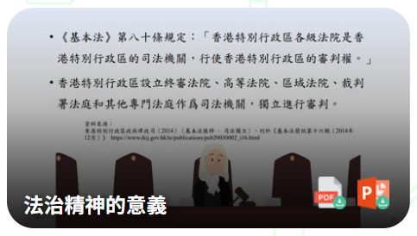
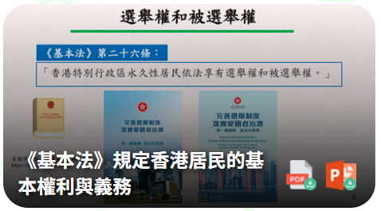
第四部分:
香港實現由亂到治走向由治及興
鞏固所學:
教師可運用《白皮書》相關內容，配合公民科課程主題1課題「一國兩制」的內涵和實踐兩個學習重點「維護國家安全的意義（「總體國家安全觀」」）；《香港國安法》與促進香港長遠發展，以及與平衡法治和人權的關係 」，以及「法治精神的意義：遵守法律；司法獨立；法律面前人人平等；公平公開的審訊 」，鞏固學生認識相關學習內容。
相關學與教資源
教師可點擊參考以上的相關簡報

Slide 29
第五部分:
以高水平安全護航「一國兩制」事業高質量發展
「當前，中國進入了以中國式現代化全面推進強國建設、民族復興偉業的關鍵時期，『一國兩制』實踐進入了新階段，香港維護國家安全面臨的形勢依然嚴峻複雜、鬥爭依然尖銳激烈。新時代新征程，必須以總體國家安全觀為指導，牢牢把握『一國兩制』下維護國家安全的實踐要求，堅定不移建設高水平安全，護航『一國兩制』實踐行穩致遠。」
《白皮書》指出必須把握以下的實踐要求，包括:
（一）堅持中央政府根本責任和特別行政區憲制責任相統一
（二）堅持把特別行政區管治權牢牢掌握在愛國者手中
（三）堅持尊重和保障人權
（四）堅持在法治軌道上維護安全
（五）堅持統籌發展和安全
（六）堅持在開放中維護安全
資料來源：《「一國兩制」下香港維護國家安全的實踐》白皮書: http://www.scio.gov.cn/zfbps/zfbps_2279/202602/t20260210_949680.html

Slide 30
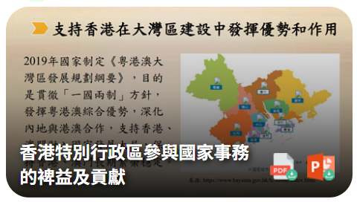
第五部分:
以高水平安全護航「一國兩制」事業高質量發展
學習活動:
就《白皮書》指出必須把握的六項實踐要求，分組閱讀，並在課堂上報告學習所得。
教學提示:
教師指導學生應用相關知識，結合主題1課題「一國兩制」的內涵和實踐的學習重點--「國家情況與國民身份認同香港特別行政區參與國家事務的裨益及貢獻」，從以下兩方面總結所學:
裨益 （國家支持香港發展的政策；讓香港具備「一國兩制」的優勢）
貢獻（香港在不同範疇推動內地發展及交流）
共同努力配合香港特區政府為對接國家「十五五規劃」
而制訂香港的五年規劃。
相關學與教資源
教師可點擊參考以上的相關簡報

Slide 31

課堂總結
教學提示:
教師總結如何透過閱讀《白皮書》學習公民科課程主題1的相關課題，協助學生融會貫通，並運用《白皮書》的結束語作總結學習。
「『一國兩制』下香港維護國家安全的實踐波瀾壯闊，歷程極不平凡，成就有目共睹。」
「香港今天安定繁榮的良好局面來之不易，必須倍加珍惜。」
「一個既安全又自由、既安全又發展、既安全又開放、既安全又生機勃勃的香港，符合『一國兩制』方針，符合國家根本利益，符合香港居民福祉，符合外來投資者利益。」
資料來源：《「一國兩制」下香港維護國家安全的實踐》白皮書: http://www.scio.gov.cn/zfbps/zfbps_2279/202602/t20260210_949680.html

Slide 32

課堂總結
「香港維護國家安全的實踐，本質上是堅持和發展『一國兩制』事業的實踐，是保護750萬香港居民的基本人權、尊嚴和福祉的實踐，是促進世界和平與發展的實踐。」
「當今世界百年變局加速演進，中國發展環境面臨深刻複雜變化，維護國家安全只有進行時，沒有完成時。」
「中央政府堅定支持香港特別行政區全面準確貫徹『一國兩制』方針，堅定扛起維護國家安全的憲制責任，持續築牢國家安全屏障，以高水平安全護航『一國兩制』實踐行穩致遠。」
資料來源：《「一國兩制」下香港維護國家安全的實踐》白皮書: http://www.scio.gov.cn/zfbps/zfbps_2279/202602/t20260210_949680.html

Slide 33
課堂總結
「有了高水平安全的香港，定能充分發揮『一國兩制』制度優勢，更好融入和服務國家發展大局，在以中國式現代化全面推進強國建設、民族復興偉業中創造新輝煌、作出新貢獻。」
資料來源：《「一國兩制」下香港維護國家安全的實踐》白皮書: http://www.scio.gov.cn/zfbps/zfbps_2279/202602/t20260210_949680.html

Slide 34
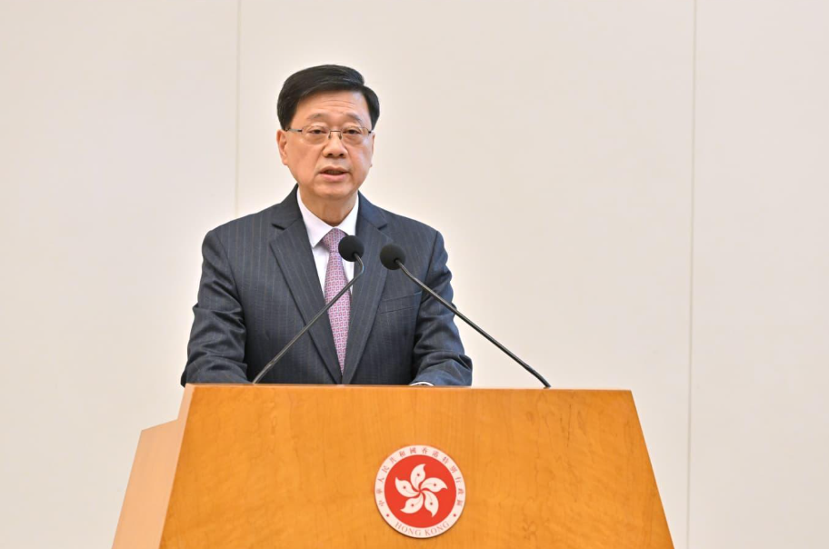
參考資料一
《「一國兩制」下香港維護國家安全的實踐》白皮書專題研討會
李家超*在研討會上分享了三點《白皮書》帶來的重要啓發和領會。
第一，《白皮書》對香港特區至為重要，具有一錘定音的指導意義。《白皮書》在前言部分開宗明義指出「維護國家主權、安全、發展利益是『一國兩制』方針的最高原則」，並從五個部分闡明香港維護國家安全的鬥爭從未停止、中央政府對香港有關的國家安全事務負有根本責任、香港特區切實履行維護國家安全的憲制責任、香港實現由亂到治走向由治及興、以高水平安全護航「一國兩制」事業高質量發展。《白皮書》讓大家深刻明白香港特區要切實履行維護國家安全的憲制責任，特區政府和香港各界要積極履行其實踐要求。
*行政長官、香港特區維護國家安全委員會主席李家超
《「一國兩制」下香港維護國家安全的實踐》白皮書專題研討會https://www.info.gov.hk/gia/general/202602/14/P2026021400656.htm?fontSize=1

Slide 35
參考資料一（續）
《「一國兩制」下香港維護國家安全的實踐》白皮書專題研討會
第二，《白皮書》出台的時間節點十分關鍵，具有立足現實的警示意義。《白皮書》在這個重要時候發布具警示意義，警醒我們必須牢記香港曾因國家安全中門大開導致政治亂象不斷，最終是在維護香港國家安全法律制度護佑下實現由亂到治走向由治及興，我們必須深刻總結經驗和教訓，對國家安全風險時刻警惕，全方位做好香港維護國家安全的工作。
第三，《白皮書》用「六個堅持」系統論述了以高水平安全護航「一國兩制」事業高質量發展，具有實踐落實的行動意義：
一、堅持中央的根本責任和特區的憲制責任相統一。李家超指出，必須把維護國家安全貫穿「一國兩制」實踐的全過程。他作為香港特區首長、當家人，會領導和統籌特區行政、立法、司法機關依法有效防範、制止和懲治危害國家安全的行為和活動。在維護國家安全問題上，中央主導、特區主責，符合「一國兩制」方針，是堅持中央全面管治權和保障特區高度自治權相統一的生動體現。
《「一國兩制」下香港維護國家安全的實踐》白皮書專題研討會https://www.info.gov.hk/gia/general/202602/14/P2026021400656.htm?fontSize=1

Slide 36
參考資料一（續）
《「一國兩制」下香港維護國家安全的實踐》白皮書專題研討會
二、堅持把特區管治權牢牢掌握在愛國者手中。李家超表示，要全面落實「愛國者治港」原則，堅持和完善行政主導，並推動行政與立法良性互動，不斷提升特區政府的治理效能。
三、堅持尊重和保障人權。《香港國安法》和《維護國家安全條例》依法保障香港居民根據《基本法》和國際公約適用於香港的規定享有的權利和自由，保護奉公守法的廣大群眾，確保「一國兩制」行穩致遠。
四、堅持在法治軌道上維護安全。李家超指出，要保持香港普通法制度，持續健全特區維護國家安全的法律制度和執行機制。執法機關嚴格依照法律規定行使執法權；律政司主管刑事檢控工作，不受任何干涉；司法機構獨立行使審判權。
《「一國兩制」下香港維護國家安全的實踐》白皮書專題研討會https://www.info.gov.hk/gia/general/202602/14/P2026021400656.htm?fontSize=1

Slide 37
參考資料一（續）
《「一國兩制」下香港維護國家安全的實踐》白皮書專題研討會
五、堅持統籌發展與安全。李家超表示，要以高水平安全護航高質量發展，再以高質量發展保障高水平安全，在新形勢下更重視金融、航運、貿易以及海外利益保護等非傳統領域的安全。
六、堅持在開放中維護安全。李家超表示，要在高水平安全保障下推進高水平開放。他衷心感謝中央始終全力支持香港建設高水平安全，全力支持香港防範化解重大風險隱患，全力支援香港廣泛拓展國際聯繫，全力保持香港長期繁榮穩定。
《「一國兩制」下香港維護國家安全的實踐》白皮書專題研討會https://www.info.gov.hk/gia/general/202602/14/P2026021400656.htm?fontSize=1

Slide 38
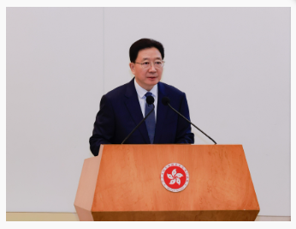
參考資料二
《「一國兩制」下香港維護國家安全的實踐》白皮書專題研討會
周霽*致辭時表示，《白皮書》對於正本清源、凝聚共識、鞏固香港由亂到治走向由治及興良好局面，具有重大而深遠的意義。他分享了三點體會：
第一，深刻把握香港維護國家安全的歷史邏輯，始終堅守「一國兩制」的最高原則。深信特區一定能以總體國家安全觀為指導，全面落實「愛國者治港」原則，築牢香港維護國家安全防線，保障「一國兩制」實踐行穩致遠。
第二，深刻把握香港維護國家安全的制度邏輯，始終在法治軌道上切實維護國家安全。深信特區一定能堅持和完善行政主導，持續提升依法治理效能，不斷提升維護國家安全的能力和水平。
第三，深刻把握香港維護國家安全的實踐邏輯，持續推進以高水平安全護航「一國兩制」事業高質量發展。堅信特區一定能更好統籌發展和安全、開放和安全、傳統安全和非傳統安全，主動對接國家「十五五」規劃，不斷塑造香港發展新動能新優勢，以新安全格局保障新發展格局。
* 中央港澳工作辦公室副主任、國務院港澳事務辦公室副主任、中央人民政府駐香港特別行政區聯絡辦公室主任、香港特區維護國家安全委員會國家安全事務顧問
《「一國兩制」下香港維護國家安全的實踐》白皮書專題研討會https://www.info.gov.hk/gia/general/202602/14/P2026021400656.htm?fontSize=1

Slide 39
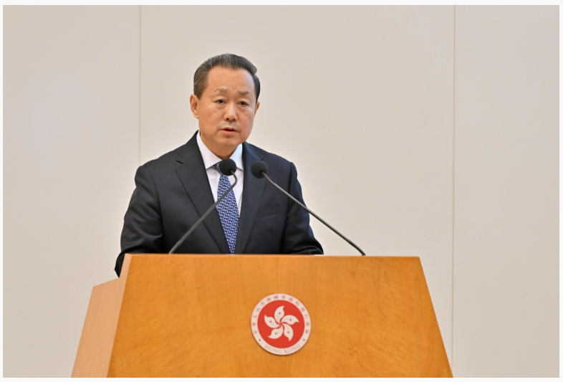
參考資料三
《「一國兩制」下香港維護國家安全的實踐》白皮書專題研討會
董經緯*致辭時指出，中央政府發布《白皮書》意義重大。適逢「十五五」開局之年、香港由治及興邁出新步伐關鍵之年，適逢香港最具標誌性的國安案件——黎智英案依法定罪判刑歷史節點，展示了以習近平同志為核心的黨中央全面準確、堅定不移貫徹「一國兩制」方針的重大成果，展現了香港從由亂到治走向由治及興新階段的光明前景。香港維護國家安全的鬥爭從未停止，中央政府在香港問題上始終將維護國家安全擺在重要位置。有了安全的護航，「一國兩制」得以堅持和完善，必將繼續行穩致遠。駐港國家安全公署將一如既往堅定依法履職，踐行國安法治，切實發揮職能作用，全力支持香港特區全面準確實施香港國安法律，堅決防範打擊外部勢力干擾破壞，與特區各界同心攜手、並肩而行，共同守護國家安全、守護香港穩定、守護市民福祉，奮力續寫「一國兩制」成功實踐新的篇章！
*中央人民政府駐香港特別行政區維護國家安全公署署長
《「一國兩制」下香港維護國家安全的實踐》白皮書專題研討會https://www.info.gov.hk/gia/general/202602/14/P2026021400656.htm?fontSize=1

Slide 40
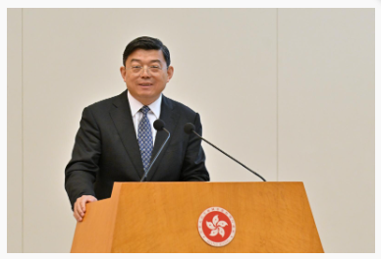
參考資料四
《「一國兩制」下香港維護國家安全的實踐》白皮書專題研討會
王振民*強調發表《白皮書》的目的是為全面總結香港維護國家安全的實踐歷程和經驗啓示，正本清源、凝聚共識，以高水平安全護航「一國兩制」事業高質量發展。《白皮書》實際上是我國關於香港維護國家安全鬥爭歷史的全面總結和系統疏理，重點是階段性總結二○二○年以來在香港維護國家安全的重大事件、重大行動、重要成果，宣示中央政府對這一重大問題的原則立場。
王振民引述《白皮書》內容，形容國家安全猶如空氣、陽光，受益而不覺，失之則難存。維護國家安全沒有「局外人」，人人都是國家安全的持份者、受益人，也是國家安全的守護者、責任人。他重點闡述《白皮書》第五部分「以高水平安全護航『一國兩制』事業高質量發展」，以及維護國家安全六個方面的實踐規律和具體要求，即六個「堅持」，更強調香港應在開放中維護安全。
*中央港澳辦一局原局長、全國港澳研究會副會長、清華大學法學院教授
《「一國兩制」下香港維護國家安全的實踐》白皮書專題研討會https://www.info.gov.hk/gia/general/202602/14/P2026021400656.htm?fontSize=1

Slide 41
參考資料四（續）
《「一國兩制」下香港維護國家安全的實踐》白皮書專題研討會
王振民表示，作為連接世界第二大經濟體和全球經濟體系的關鍵樞紐，在香港維護國家安全，就是維護全球產業鏈、供應鏈、資金鏈安全，就是維護國際經濟金融安全，就是維護經濟全球化的基本秩序。在高度國際化環境下，香港既堅定不移維護國家安全，又堅定不移保持開放，在開放中保安全，以安全促開放。他認為《白皮書》釋放了許多重要信息，包括「投資者可以放心，香港不會再亂，而且既保安全，又保發展，有活力，有自由，長期保持資本主義制度和生活方式不變，嚴格保護私有財產，繼續擁有全球最公平、最開放、最具活力的營商環境。」
他建議，要把學習《白皮書》與學習《憲法》、《基本法》和國安法結合起來，深入領會《白皮書》的精髓要義、原則精神，堅持依法維護國家安全，確保「一國兩制」實踐行穩致遠，為民族偉大復興增光添彩。
《「一國兩制」下香港維護國家安全的實踐》白皮書專題研討會https://www.info.gov.hk/gia/general/202602/14/P2026021400656.htm?fontSize=1

Slide 42
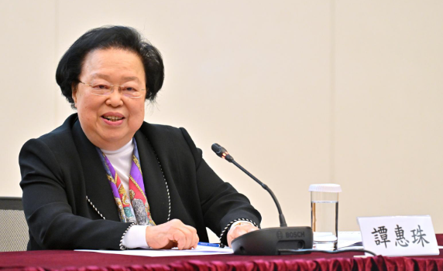
參考資料五
《「一國兩制」下香港維護國家安全的實踐》白皮書專題研討會
譚惠珠*於主旨發言時表示《白皮書》內容充實、信息量大，她就其中比較有深刻體會的四個部分進行解讀：
有關香港在憲制架構下的維護國家安全責任
《香港國安法》和《維護國家安全條例》的必要性和符合「一國兩制」的創新性
愛國者治港原則的法律化、制度化
以高水平維護國家安全為高質量生產力發展護航。
*全國人民代表大會常務委員會香港特別行政區基本法委員會原副主任譚惠珠博士
《「一國兩制」下香港維護國家安全的實踐》白皮書專題研討會https://www.info.gov.hk/gia/general/202602/14/P2026021400656.htm?fontSize=1

Slide 43
參考資料五（續）
《「一國兩制」下香港維護國家安全的實踐》白皮書專題研討會
譚惠珠指出中央和香港特區合力平定了二○一九年黑暴、港版「顏色革命」之亂；訂立了《香港國安法》和《維護國家安全條例》，歷史性地築牢香港維護國家安全的法律長城、創設「一國兩制」模式的維護國安機制；把愛國者治港原則法律化、完善香港的選舉制度等成果。她認同《白皮書》指《香港國安法》創造性地建立了中央和特別行政區層面的維護國家安全機制，明確了香港特區維護國家安全委員會的判斷權、決定權。她強調香港是中國不可分離的一部分，與內地是命運共同體，特區必須以「總體國家安全觀」為指導，確保香港不成為危害國家安全的城市。
《「一國兩制」下香港維護國家安全的實踐》白皮書專題研討會https://www.info.gov.hk/gia/general/202602/14/P2026021400656.htm?fontSize=1

Slide 44
參考與延伸資料
《「一國兩制」下香港維護國家安全的實踐》白皮書: http://www.scio.gov.cn/zfbps/zfbps_2279/202602/t20260210_949680.html
行政長官歡迎並全力支持和履行《「一國兩制」下香港維護國家安全的實踐》白皮書https://www.info.gov.hk/gia/general/202602/10/P2026021000257.htm?fontSize=2
《「一國兩制」下香港維護國家安全的實踐》白皮書專題研討會https://www.info.gov.hk/gia/general/202602/14/P2026021400656.htm?fontSize=1
《憲法》與《基本法》
  http://www.basiclaw.gov.hk/tc/index/index.html
  維護國家安全網頁
  https://www.isd.gov.hk/nationalsecurity/chi/law.html
  《維護國家安全條例》及其他相關文件
  https://www.sb.gov.hk/chi/bl23/consultation.html
  教育局國民教育一站通
  https://cbleportal.edb.edcity.hk/index.php?class=index&func=cate
  公民與社會發展科網上資源平台
  https://cs.edb.edcity.hk/tc/index_cs.php

Slide 45
使用指引
本資料以教師為主要對象，提供與課題相關的知識內容，方便教師備課時掌握教學內容。
本資源所提供的資料、視頻、相片、圖片、思考問題與建議答案等可作多用途使用，如教師課堂教學材料、課程規劃和學與教的參考、學生課業等。教師應配合《公民與社會發展科課程及評估指引》(中四至中六)（2021）(下稱《指引》)，按學生學習多樣性、課堂教學、評估需要等調整以作出合適的處理。
就本資源的內容，教師可提供適切的補充或安排學生預習/延伸學習，加深學生對資料和課題的認識。
教師可以按照本科課程理念與宗旨，選取其他正確可信、客觀持平的學與教資源，以助學生建立穩固的知識基礎，培養正面價值觀和積極的態度，以及提升慎思明辨、解難等思考能力和不同的共通能力。
部分資料因版權問題而未能下載方便即時瀏覽，已提供有關網址，請自行上網瀏覽。
部分資料可能在教師使用時已有所更新，教師可瀏覽網址，以取得最新資料。
請同時參閱《指引》以了解課程學與教的要求與安排。歡迎教師指正未盡完善之處，亦歡迎提供更新資料，以增潤內容，供所有教師參考之用。

